Slide 1

Международный кодекс маркетинга заменителей грудного молока
Обучающий маршрут в Катманду, Непал

Slide 2

План презентации
Преимущества грудного вскармливания
Основные положения Кодекса ВОЗ
Пример Камбоджи в исполнении и мониторинге Кодекса ВОЗ
Выводы для Кыргызстана

Slide 3

Грудное вскармливание спасает жизни
Грудное вскармливание может спасти 800 000
жизней детей при условии почти всеобщего
кормления грудью.
Грудное вскармливание спасает 20 000
женщин от рака молочной железы и яичников.
ГВ может спасти еще 20 000, если улучшить показатели кормления грудью.
Notes:
New WHO estimates published in “The Lancet” reveal that increasing breastfeeding to near-universal levels could save more than 800 000 lives every year, the majority being children under 6 months. In addition, nearly half of all diarrhoeal diseases and one-third of all respiratory infections in children in low- and middle-income countries could be prevented with increased rates of breastfeeding.
Children who are breastfeed perform better in intelligence tests, are less likely to be overweight or obese, and less prone to diabetes later in life. Mothers who breastfeed also reduce their risk of developing breast and ovarian cancers. At current breastfeeding rates, an estimated 20 000 deaths from breast cancer are prevented and an additional 20 000 could be saved if rates improved.

Slide 4

Траты, связанные с искусственным вскармливанием - 300 млн. дол. в год
Продажа заменителей грудного молока - 44.8 млрд. дол. в год
Notes:
with global sales expected to reach US$ 70.6 billion by 2019.
Beyond health, the new Series presents a strong economic case for investing in promoting and protecting breastfeeding worldwide. The findings from WHO and partners estimate that global economic losses from lower cognition associated with not breastfeeding reached more than US$ 300 billion in 2012, equivalent to 0.49% of the world’s gross national income.
Boosting breastfeeding rates for infants below 6 months of age to 90% in Brazil, China, and the United States of America, and to 45% in the United Kingdom would cut treatment costs of common childhood illnesses, such as pneumonia, diarrhoea and asthma, and save healthcare systems at least US$ 2.45 billion in the United States, US$ 29.5 million in the United Kingdom, US$ 223.6 million in China, and US$ 6.0 million in Brazil.
Yet, worldwide low levels of optimal breastfeeding affect both high- and low-income countries. Fewer than 1 in 5 infants are breastfed for 12 months in high-income countries and only 2 out of 3 children between 6 months and 2 years receive any breast milk in low- and middle-income countries.

Slide 5
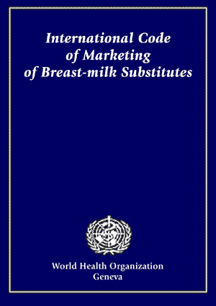
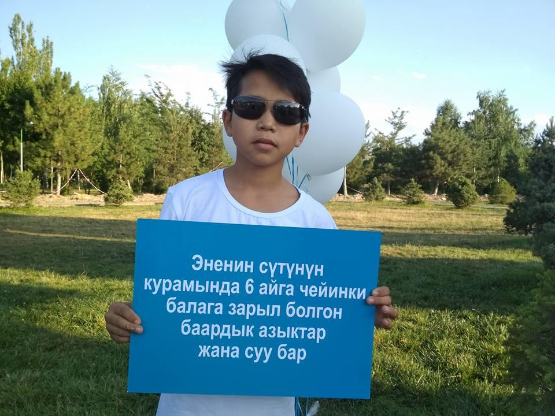
Защита и продвижение грудного вскармливания

Slide 6
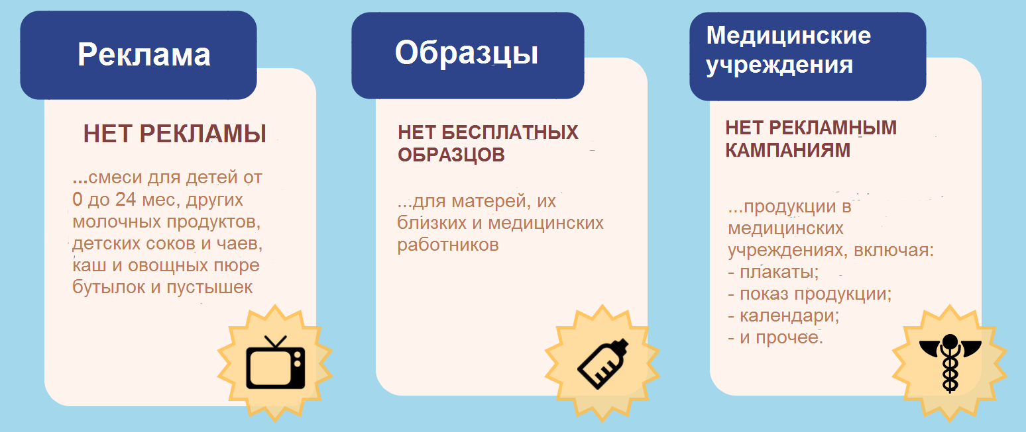
Цели и область действия
Notes:
Никакой рекламы любых заменителей грудного молока (любого продукта, который рекламируется или предлагается для замены грудного молока), никакой рекламы бутылок для кормления и сосок.
Никаких бесплатных образцов и пробников.
Никакой рекламы в учреждениях здравоохранения или через них. Отказ от бесплатных или дешевых поставок (смесей).
Никаких контактов между персоналом, занимающимся маркетингом, и матерями (включая медицинских работников, нанятых компаниями, чтобы обучать или рекомендовать).
Никаких подарков или образцов для личного пользования медицинским работникам или их семьям.
Надписи на этикетках должны быть на языке той страны, где продается продукт. На этикетках не должно быть слов или картинок (например, утверждений о пользе продукта для здоровья или изображений младенцев), идеализирующих искусственное вскармливание.
Вся информация об искусственном вскармливании, включая этикетки, должна четко объяснять преимущества грудного вскармливания и предупреждать о затратах и опасностях, связанных с искусственным вскармливанием.
Все продукты должны быть высококачественными и произведенными с учетом климатических условий и условий хранения в тех странах, где они будут использоваться.
Производители и дистрибьюторы должны следовать Кодексу (и всем последующим резолюциям ВОЗ) независимо от каких-либо действий правительств по внедрению Кодекса.

Slide 7

Цели и область действия
Этикетка
Надписи на этикетках должны быть на языке той страны, где продается продукт.
На этикетках не должно быть слов или картинок, идеализирующих смесь.
Информация о преимуществах грудного вскармливания.
Предупреждение о рисках при неверном приготовлении
Использовать только по совету врача и строго следовать инструкциям приготовления.
Качество
Соответствие стандартам Кодексу Алиментариуса
Неподходящие продукты, например, сгущенное молоко не должны предлагаться детям.
Notes:
Летом 2008 года компания Hero представила российскому рынку новый дизайн упаковки линии Semper, инвестиции в данный проект составили порядка 100 тыс. долларов. Представители компании подчеркивают, что осталось неизменным лишь оформление заменителей грудного молока. Действительно, коробка молочной смеси Semper однотонного красного цвета, абсолютно без «веселых картинок», разительно отличается от аналогичных наименований других марок. Как выяснилось, это один из немногих продуктов, полностью соответствующий рекомендациям «Международного кодекса по маркетингу заменителей грудного молока» (the International Code of Marketing of Breastmilk Substitutes) с точки зрения оформления упаковки.
одекс Алиментариус (лат. Codex Alimentarius — Пищевой Кодекс) — это свод пищевых международных стандартов, принятых Международной комиссией ФАО/ВОЗ по внедрению кодекса стандартов и правил по пищевым продуктам. Стандарты Кодекса охватывают основные продукты питания — как обработанные и полуфабрикаты, так и необработанные.^{[1]}
На 2012 год в состав комиссии входило 186 стран и Евросоюз. Статус наблюдателей кодекса имело 215 организаций (межправительственных, неправительственных и органов ООН).^{[2]}

Slide 8







Всемирный инструмент мониторинга заменителей грудного молока (NetCode)
Постоянные сообщения о нарушениях национального закона и Кодекса ВОЗ, чтобы принять быстрые меры
Государственные министерства (здравоохранения, торговли, пищевой промышленности, информации, импорта)
Открытые сообщения о нарушениях
Стандартная система (сообщение о нарушениях, расследование, исполнение закона)
2. Регулярные тщательные опросы, чтобы выявить масштаб проблемы и отслеживать прогресс внедрения Кодекса ВОЗ
Простые опросы матерей с детьми 0-23 мес.
Наблюдение и опрос медицинских работников
Наблюдение за товаром в точках розничной торговли
Отслеживание информации в СМИ

Slide 9

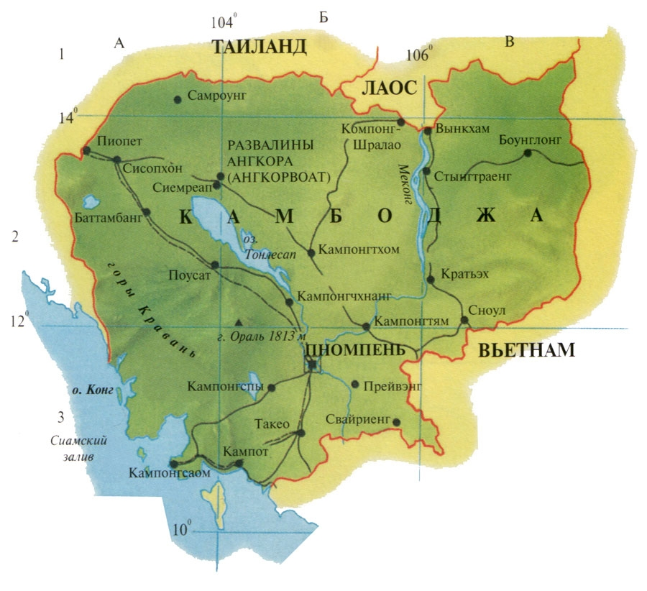
Опыт Камбоджи
Королевство Камбоджия, Расположение: Юго-восточная Азия
Столица: Пномпень
Население более 15 млн, 80% кхмеры
Экономика: производство одежды, туризм

Slide 10
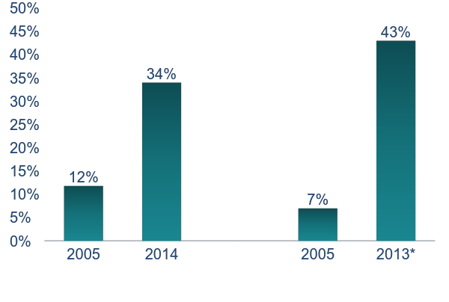
Опыт Камбоджи: статистика
ИВ среди детей 12-24 мес
Использование смеси среди детей 0-6 мес

Slide 11
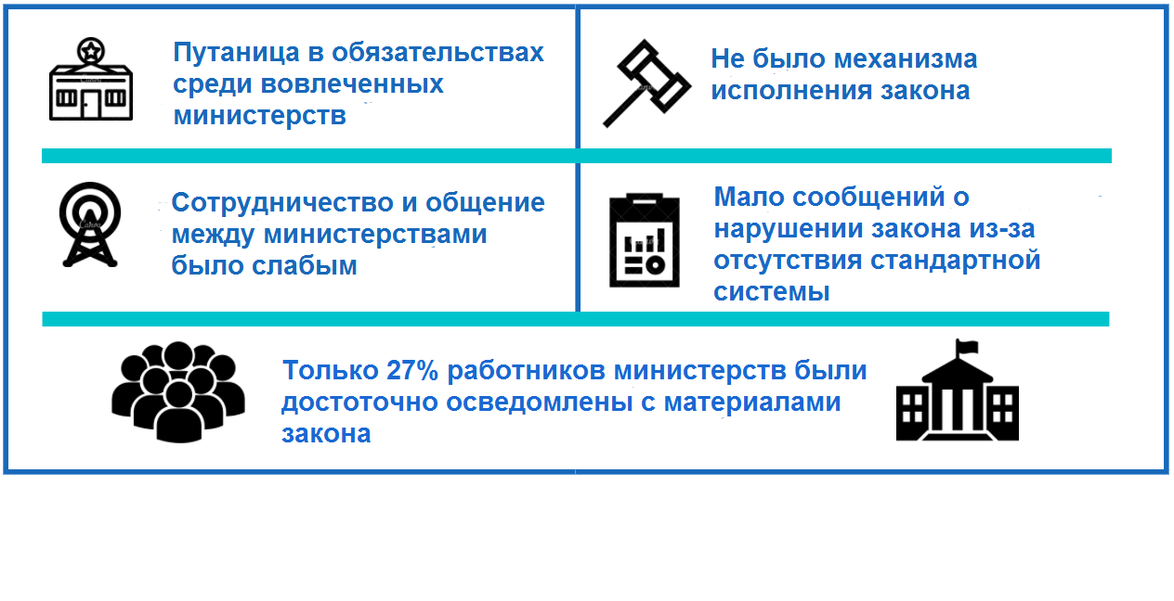
Опыт Камбоджи: анализ закона

Slide 12
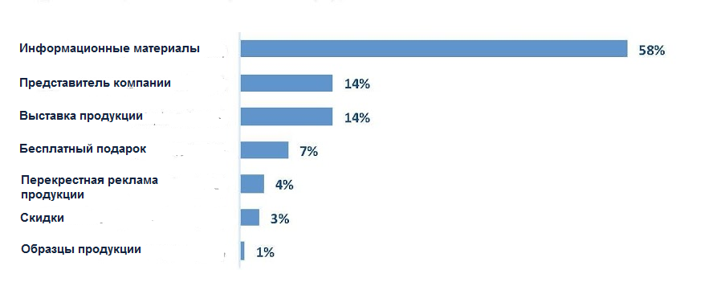
Опыт Камбоджи: %рекламы

Slide 13




Опыт Камбоджи: система мониторинга
Комитет по контролю
Обзор, сортировка и утверждение содержания рекламы, рекламных материалов и других запросов,связанных с законом
Совет по развитию сельского хозяйства и сельских районов
Министерство здравоохранения
Министерство финансов
Надзорный совет
Исполнительная рабочая группа
Мониторинг исполнения закона
Обзор и сортировка сообщений о нарушениях действительно ли они являются нарушениями
Обеспечение исполнения системы мониторинга
Министерство промышленности
Министерство информации

Slide 14
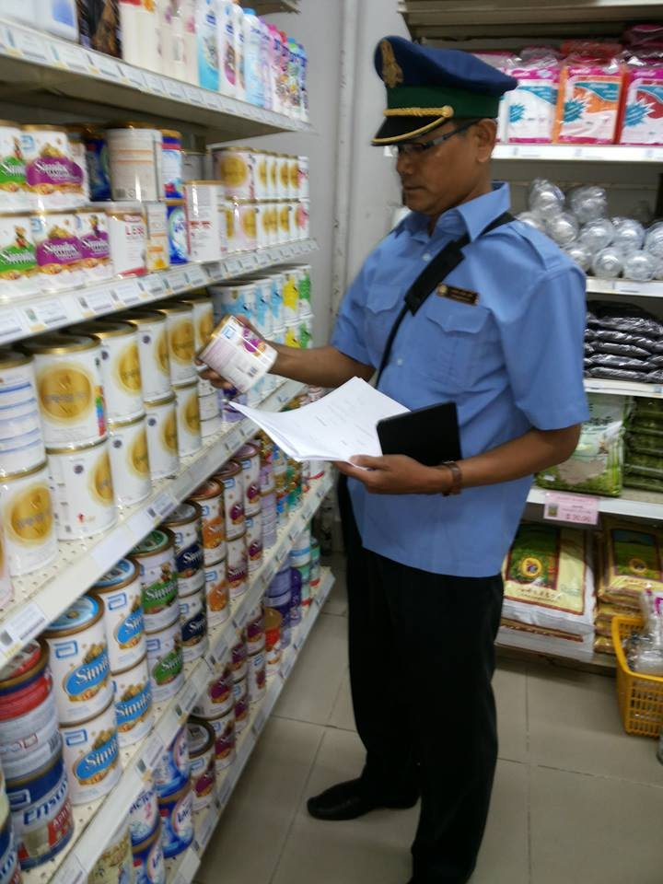
Внедрение пилотной системы мониторинга
Мониторинг на национальном уровне и выборочные проверки
Частота: ежеквартально\ежемесячно
Индикаторы: Вид рекламы и этикеток
Места наблюдения:
  Мед. Учреждения: 20 в каждой провинции
  Торговые точки: 20 в каждой провинции
  Аптеки: 20 аптек
Моментальный отчет с места
Собранные данные вводятся в базу данных МЗ

Slide 15
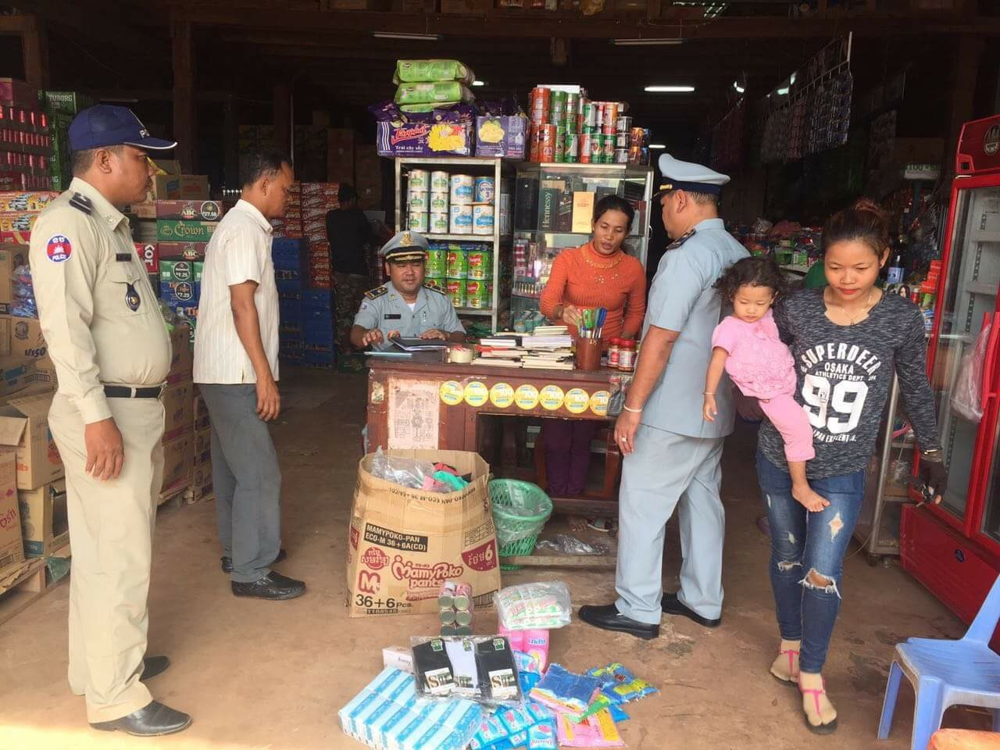
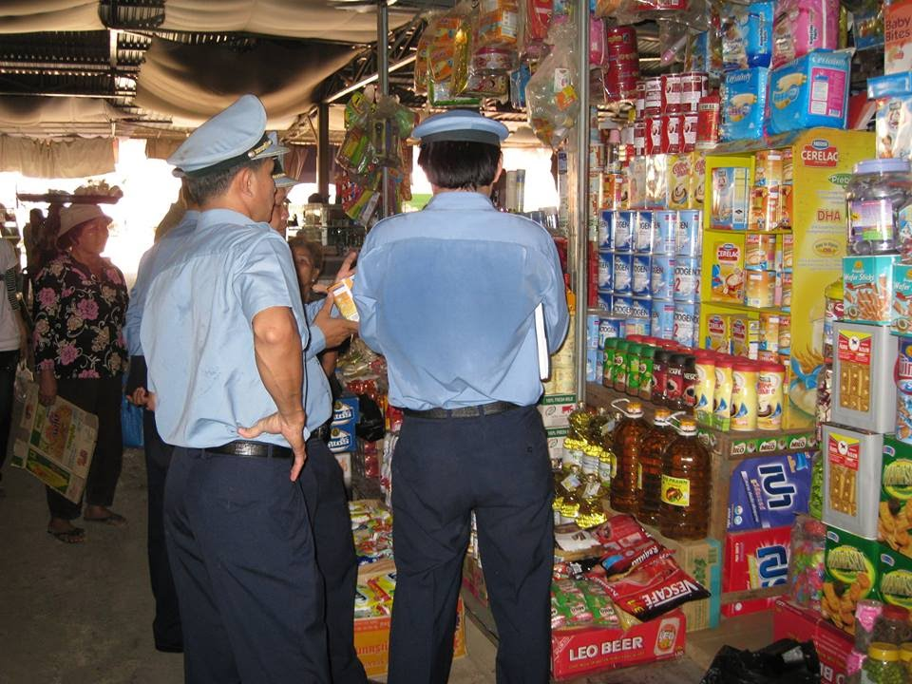
Внедрение пилотной системы мониторинга
МОНИТОРИНГ НА СУБНАЦИОНАЛЬНОМ УРОВНЕ
Частота: ежемесячно
Индикаторы: Вид рекламы и этикеток
Места наблюдения:
  Мед. Учреждения: 5-10 в каждой провинции
  Торговые точки: 10-30 в каждой провинции
  Аптеки: 10-30 аптек
Моментальный отчет с места
Ежемесячный отчет всем министерствам и затем Исполнительной рабочей группе

Slide 16
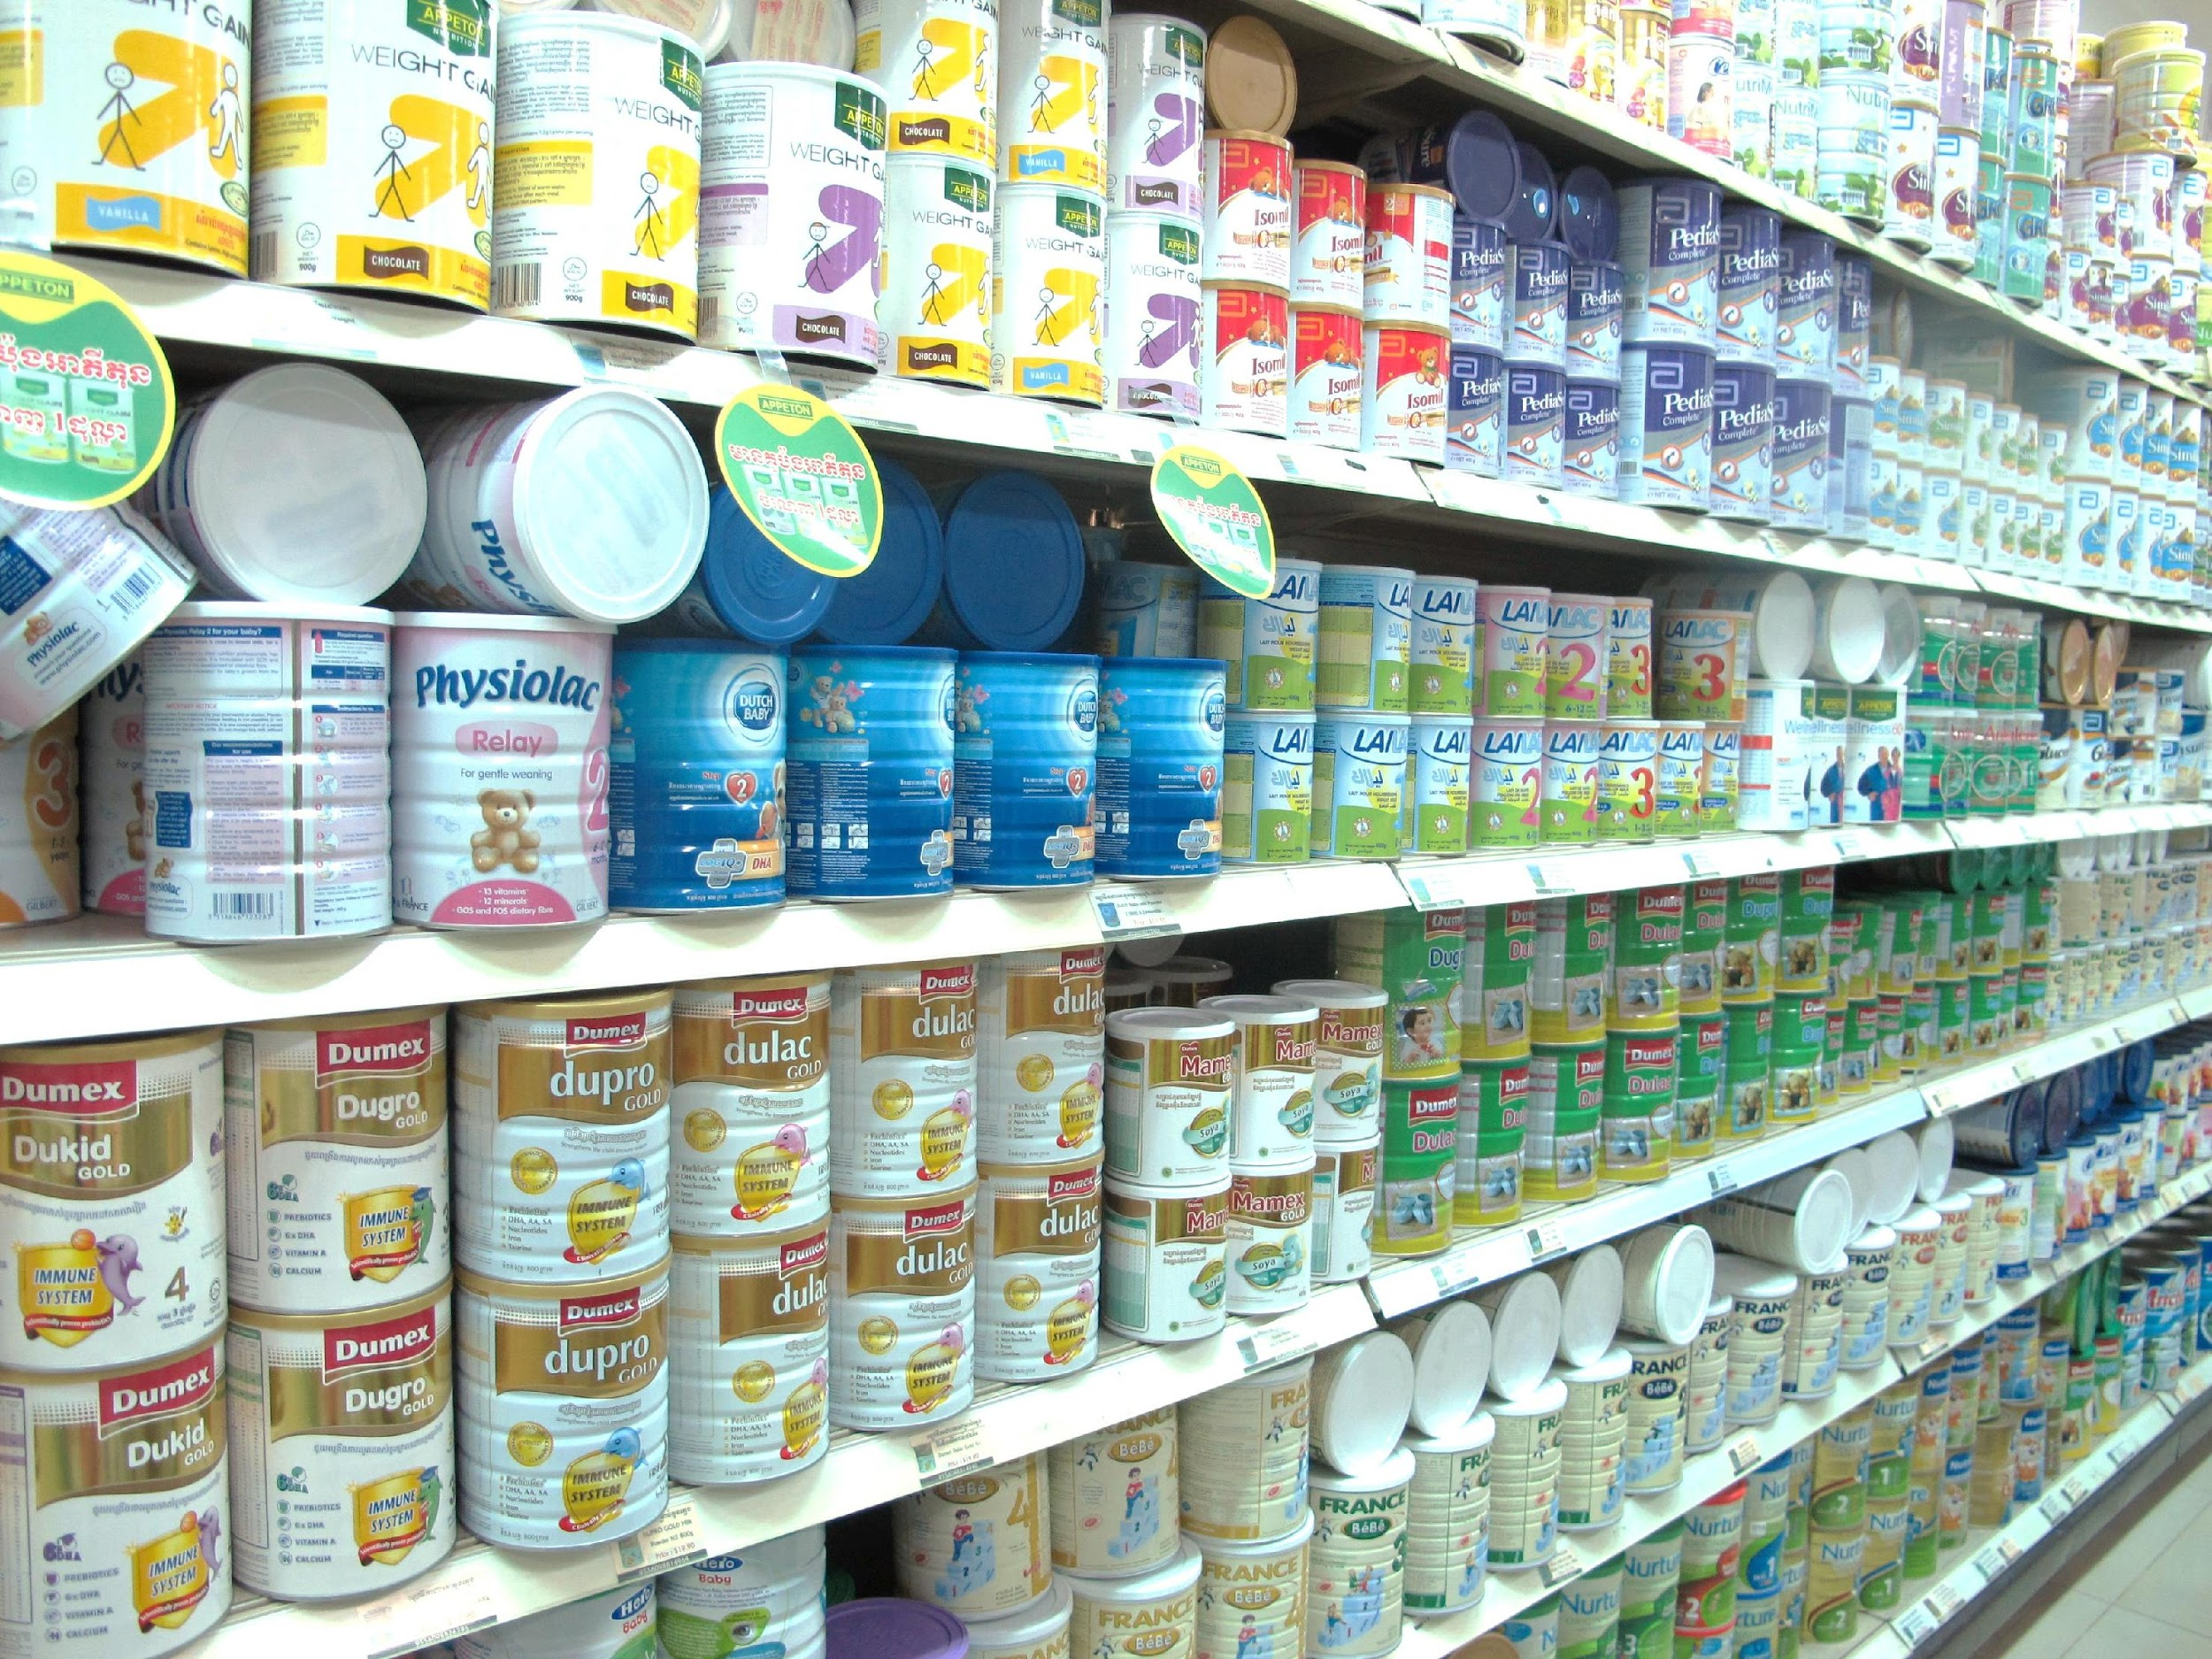
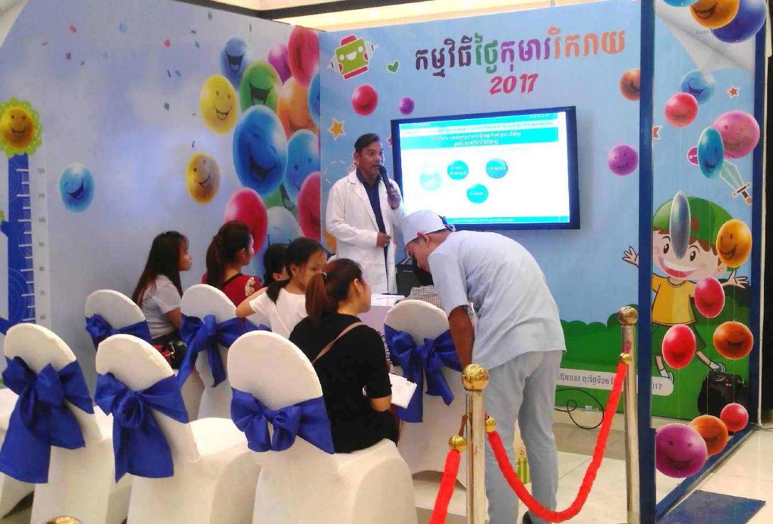
Внедрение пилотной системы мониторинга
Мониторинг со стороны общественности
  Альянс Камбоджи и другие учреждения
  Частные лица

Slide 17

Действия против нарушений
Кто сортирует нарушения?
  Исполнительная рабочая группа
  После направляются в Надзорный совет
Кто решает что нарушение и что нет?
  Решается Надзорным советом
Что предпринимать против нарушителей?
  Устное предупреждение
  Письменное предупреждение
  Штраф в размере 600 дол за каждое нарушение
  Лишение лицензии (закрытие магазина)
Кто ответственен за принятие решений?
  Исполнительная рабочая группа и надзорный совет

Slide 18
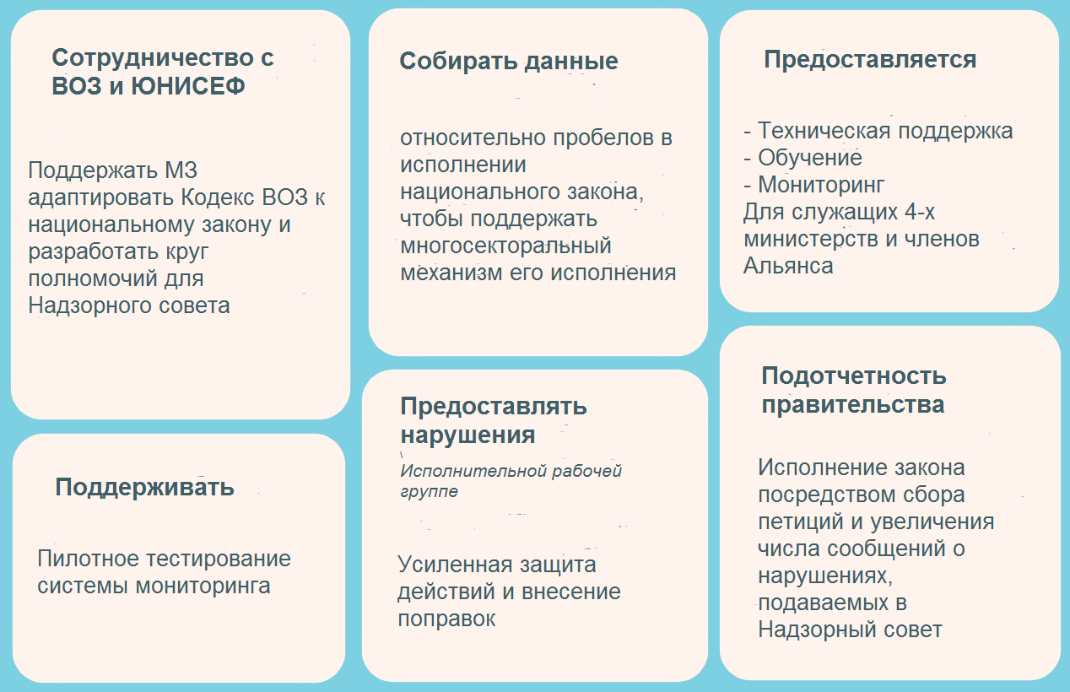
Роль Альянса

Slide 19

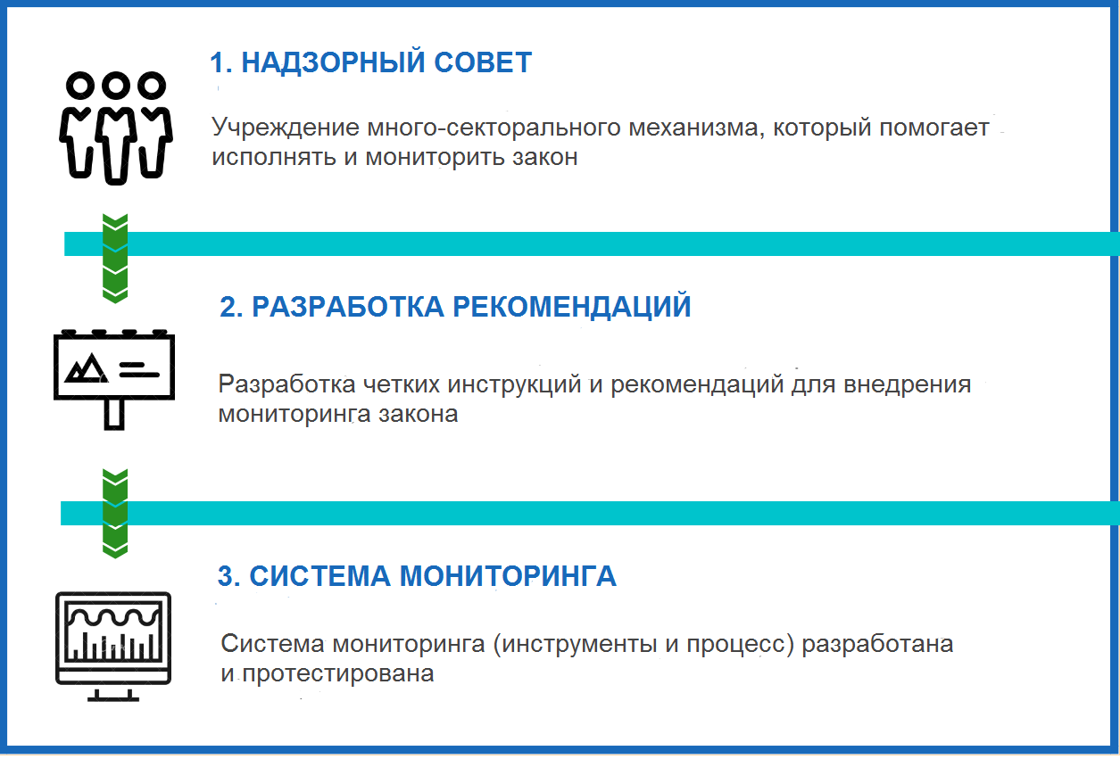
Опыт Камбоджи: достижения

Slide 20

Опыт Камбоджи: сложности
Вопросник мониторинга, взятый из NetCode слишком длинный и требует дальнейшей доработки.
Интеграция мониторинга нац.закона в работу соответствующих министерств затруднена из-за недостаточности
ресурсов, загруженности особенно на
субнациональном уровне.
Медленная система действий от выявления
нарушений до разного рода взысканий.

Slide 21
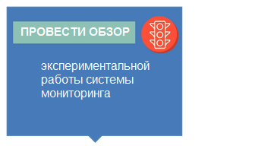
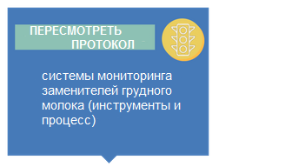
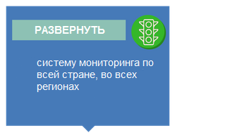
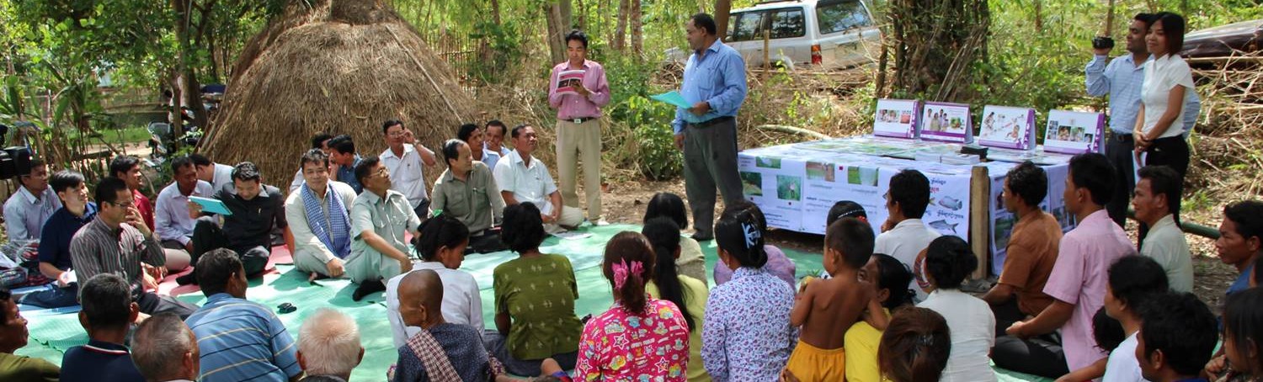
Опыт Камбоджи: движение вперед

Slide 22




Рекомендации для Альянсов
Собрать информацию о проблемах внедрения закона на местах и использовать ее для продвижения изменений и улучшений
Четкое распределение ролей и четкий механизм работы для всех заинтересованных лиц
Обеспечить ответственное отношение правительства по нарушениям и требованиям принять меры против них.
Обучать членов Альянса деталям процесса сбора нарушений и их подачи в соответствующие органы.

Slide 23
Выводы для Кыргызстана
Мотивация всех заинтересованных лиц
Децентрализация
Разработка более сильного закона
Разработка системы сбора информации мониторинга и взыскания нарушений

Slide 24

Спасибо!

